Slide 1

SUSI DETECTIVE
Presenter
Yoon Jong Yeop
Team9
YANG JONG GOOK
1

Slide 2
INDEX
Feedback
Development Progress
Schedule check
2

Slide 3
1. Feedback
3

Slide 4
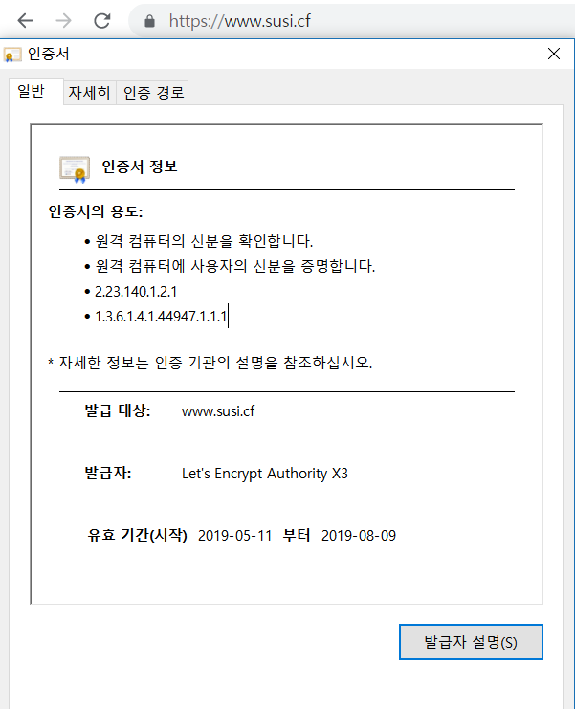
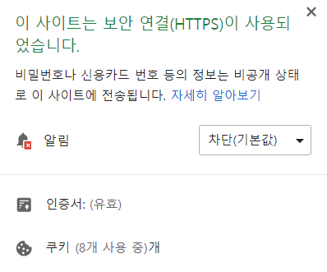


1. Feedback
Security issue : Link the ‘https ’
All http to https redirection
4
Notes:
처음 https 를 적용하면서 유동IP관련으로 오류가 나서 사이트에서 직접 생성한 인증서를 사용하려고 했었습니다.
조교님 말씀때로 아마존DNS말고 다른DNS로 시도해보았는데 해결이 되었습니다.
인증서는 let’s encrypt에서 인증 받아 사용하였습니다.
모든 http 접속을 https로 redirect합니다.(nginx)

Slide 5
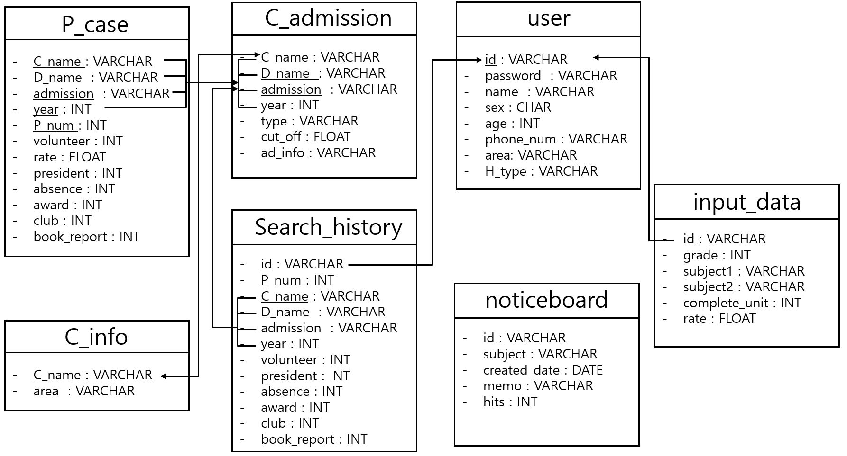
1. Feedback
Database Design
Notes:
이게 저번 디비

Slide 6
1. Feedback
Database Design
h_cut_off : FLOAT
cut_off : FLOAT
l_cut_off : FLOAT
Notes:
이건 수정한 디비
수정한 이유는 커트라인 점수가 평균값만 넣어 놨었는데 이런식으로 알고리즘을 디자인 하다 보니까 여러면으로 제약됨
그래서 커트라인 정보에 최고점, 평균, 최저점이 있어서 최저 ~ 최고 범위 안에 사용자의 성적이 있는 경우 해당학교 해당학과를 추천해줌

Slide 7
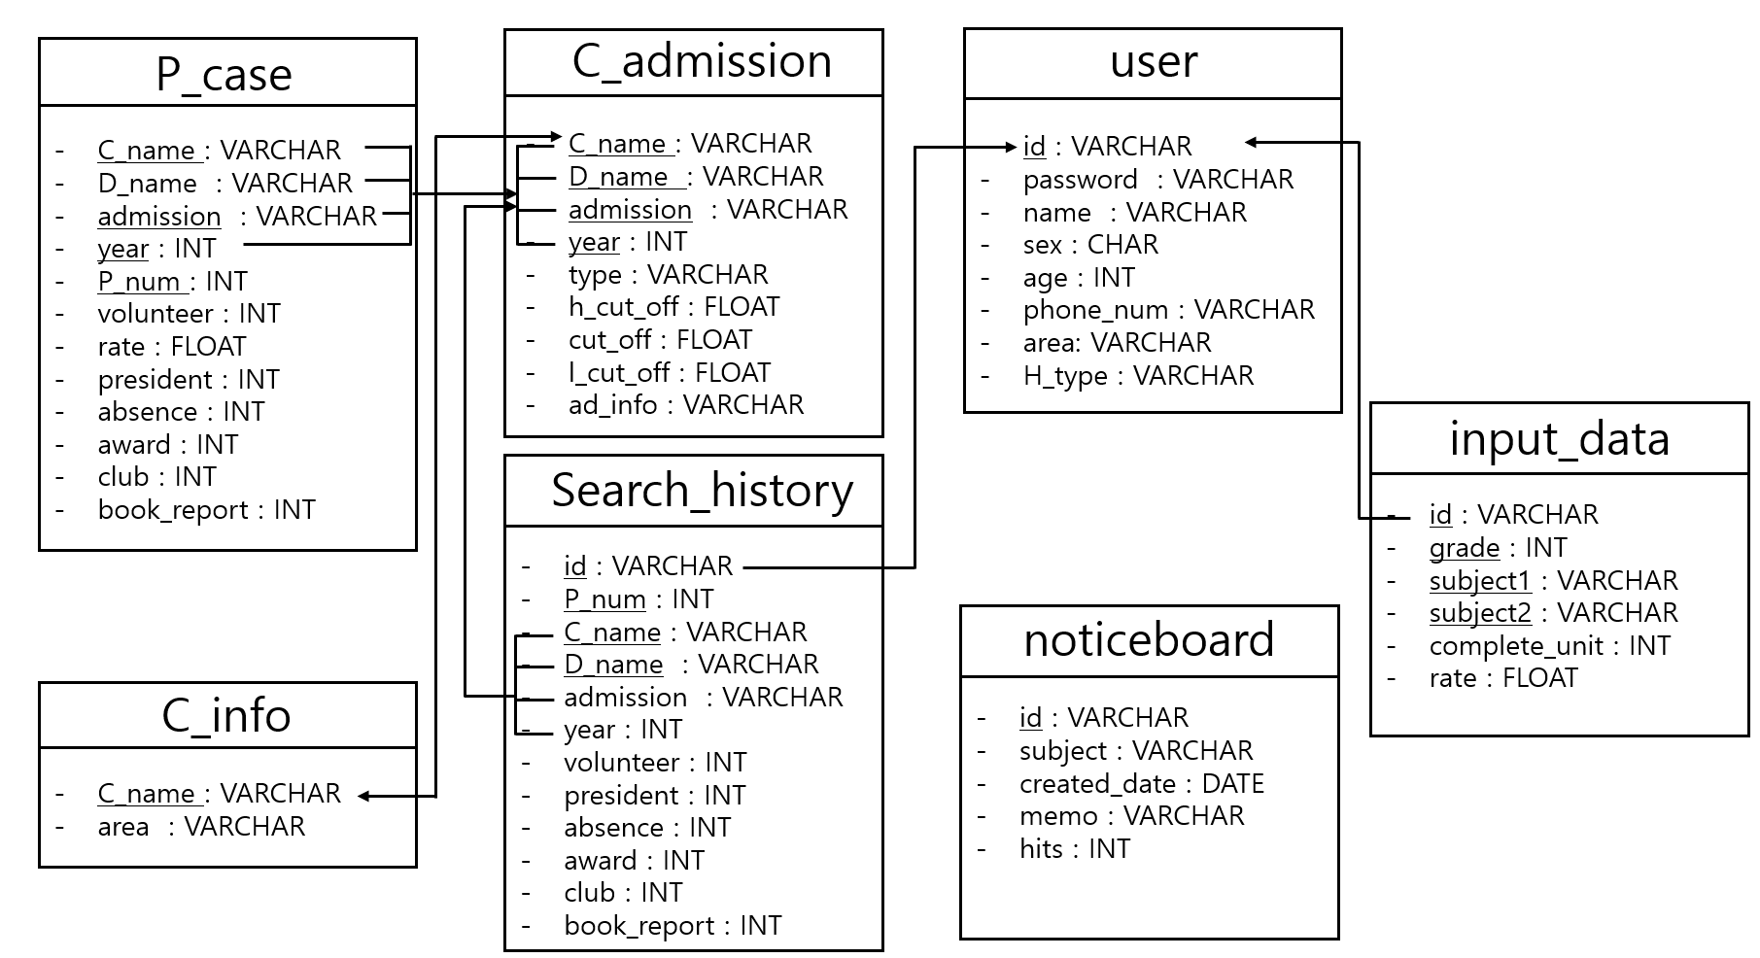
1. Feedback
Database Design
Notes:
그래서 이게 최종 디비

Slide 8
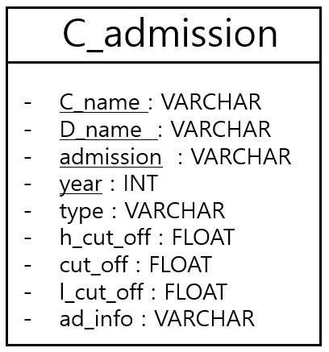
1. Feedback
stable : (h_cut_off + cut_off) / 2 ~ h_cut_off
optimal : (l_cut_off + cut_off) / 2 ~ (h_cut_off + cut_off) / 2
Insecurity : L_cut_off ~ (l_cut_off + cut_off) / 2
Notes:
커트라인을 3구간으로 나누고,
계산된 사용자의 성적이 최저 ~ (최저 + 평균) / 2 이면 불안, (최저 + 편균) / 2 ~ (최고 + 평균) / 2 이면 적정, (최고 + 평균) / 2 ~ 최고 이면 안정 이다.

Slide 9
2. Development Progress
10

Slide 10
2. Development Progress
Whole schedule
 | 2 | 3 | 4 | 5 | 6 | 7 | 8 | 9 | 10 | 11 | 12 | 13 | 14 | 15
Proposal |  |  |  |  |  | M I D D E M O | M I D T E R M |  |  |  |  |  |  | F I N A L D E M O
Project research
Django and DB study & UI design
ERD design & Web server implementation
Database design & Algorithm design
Web function implementation
Data collecting
Data Normalization & Data adding
Fix bug & Final check
6

Slide 11
2. Development Progress
YangTaeSeong – Database design and Algorithm design
 |  | 2 | 3 | 4 | 5 | 6 | 7 | 8 | 9 | 10 | 11 | 12 | 13 | 14 | 15
Yang Tae Seong | Proposal |  |  |  |  |  | M I D D E M O | M I D T E RM |  |  |  |  |  |  | F I N A L D E M O
 | Project research
 | Database study
 | ERD design
 | Database design
 | Algorithm design
 | Data collecting
 | Data adding
 | Fix bug & Final check
7
Notes:
양태성학우 알고리즘 디자인, 데이터 컬렉팅, 데이터 추가를 진행

Slide 12
2. Development Progress
YoonJongYeop – Web design & Web function and Server implementation
 |  | 2 | 3 | 4 | 5 | 6 | 7 | 8 | 9 | 10 | 11 | 12 | 13 | 14 | 15
Yoon Jong Yeop | Proposal |  |  |  |  |  | M I D D E M O | M I D T E R M |  |  |  |  |  |  | F I N A L D E M O
 | Project research
 | Django study & UI design
 | Web server implementation
 | Web function implementation (Sign-up & Log-in)
 | Web function implementation (Search)
 | Data collecting
 | Web function implementation (other menu)
 | Fix web function bug & Trimming UI
8
Notes:
저는 Web function 기능과과 데이터 컬렉팅을 했고

Slide 13
2. Development Progress
KimByungGook – Database design, Data normalization
 |  | 2 | 3 | 4 | 5 | 6 | 7 | 8 | 9 | 10 | 11 | 12 | 13 | 14 | 15
Kim Byung Gook | Proposal |  |  |  |  |  | M I D D E M O | M I D T E R M |  |  |  |  |  |  | F I N A L D E M O
 | Project research
 | Django study & UI design
 | ERD design
 | Database design
 | Linkage between Django and Database
 | Data collecting
 | Data Normalization & Data adding
 | Fix bug & Final check
9

Slide 14

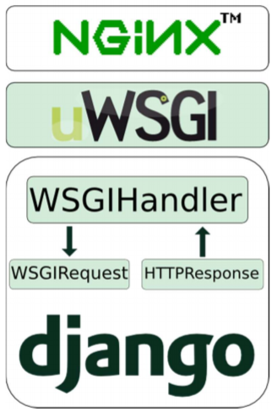
2. Development Progress
Server Implementation
4
Notes:
https 를 적용하면서 알게 되었는데
장고는 개발서버, 테스트서버를 지원해서 지금까지 이 서버만 사용해왔는데 이게 보안에 취약하고, 불안정하다고 합니다.
그래서 따로 서버를 구축하였습니다.
저희 조는 아마존ec2에 uwsgi 와 nginx를 사용하여 서버환경을 다시 구축했습니다.

Slide 15
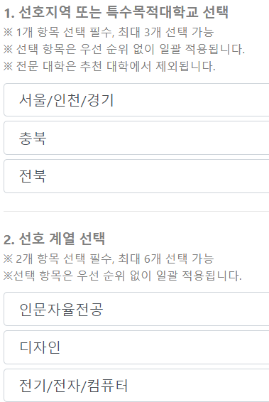
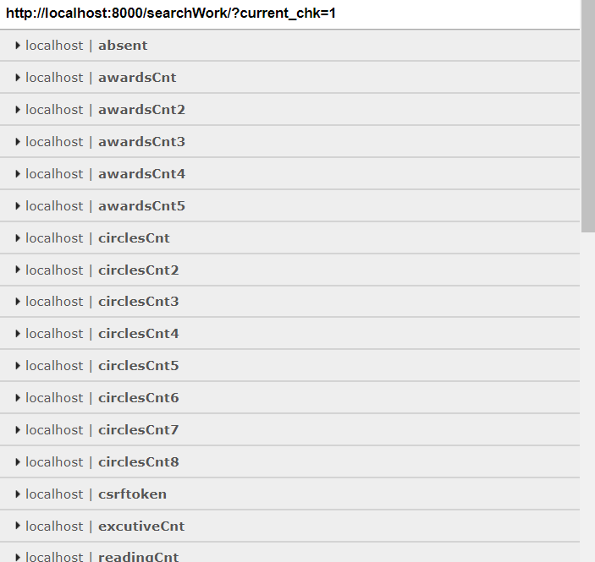
2. Development Progress
Temporary Save : Using Cookie (javascript)
<Search page>
Input
Cookie data
16

Slide 16
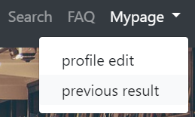

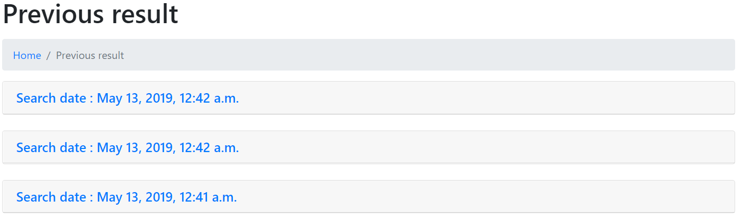
2. Development Progress
Previous result
16

Slide 17
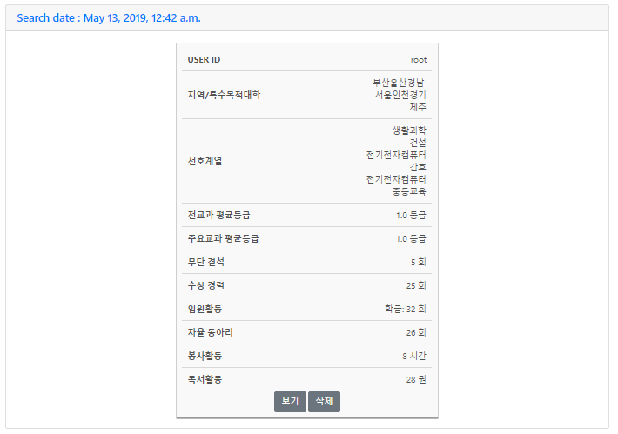
2. Development Progress
Previous result
16

Slide 18
2. Development Progress
Previous result
16

Slide 19
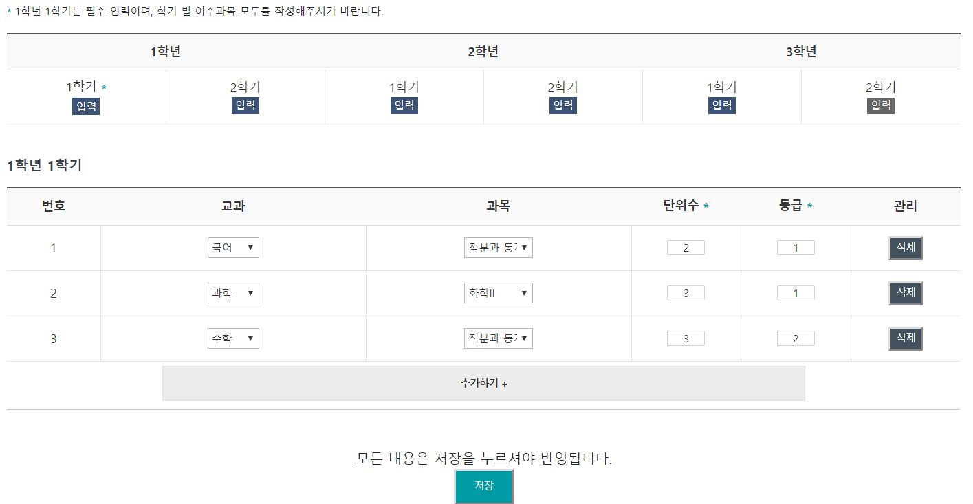
2. Development Progress
Calculate student grade
16

Slide 20
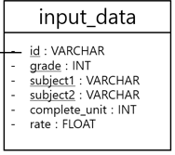
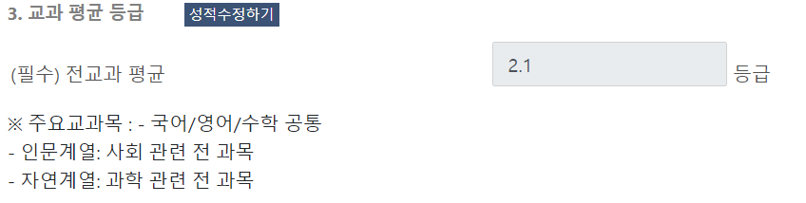
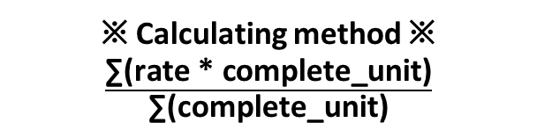
2. Development Progress
Calculate student grade
Insert
DB
※ Calculating method ※ $\frac{\text{∑(}\text{rate}\text{ ∗ }\text{complete}\text{_}\text{unit}\text{)}}{\text{∑(}\text{complete}\text{_}\text{unit}\text{)}}$
16

Slide 21
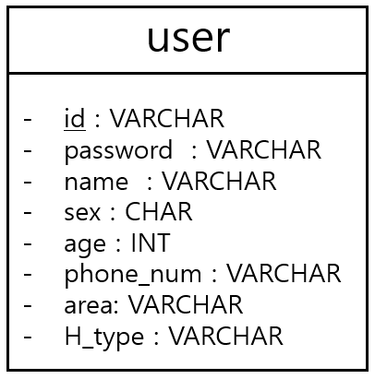
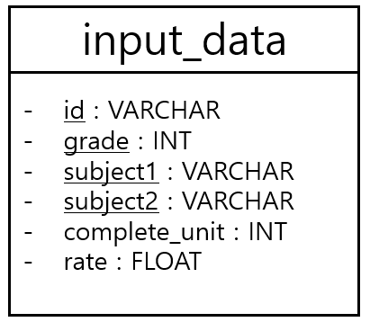
2. Development Progress
Algorithm Design
Availability of
women’s university
High school type check
Mutiply &
Sum of same subject1

Slide 22
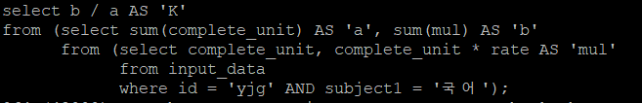
2. Development Progress
Algorithm Design
Result set
Korea | English | Math | Society | Science | Liberal | Natural | Total
Availability of
women’s university
….
….
….
….
….
….
….
….
High school type check
SQL Query
Mutiply &
Sum of same subject1

Slide 23
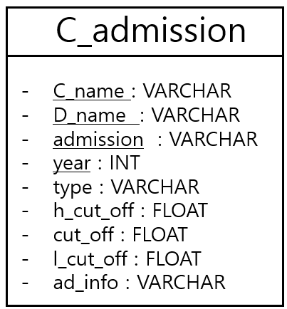
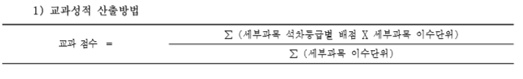
2. Development Progress
Algorithm Design
c_name check
Result set
Korea | English | Math | Society | Science | Liberal | Natural | Total
….
….
….
….
….
….
….
….

Slide 24
2. Development Progress
Algorithm Design
c_name check
Result set
Korea | English | Math | Society | Science | Liberal | Natural | Total
….
….
….
….
….
….
….
….

Slide 25
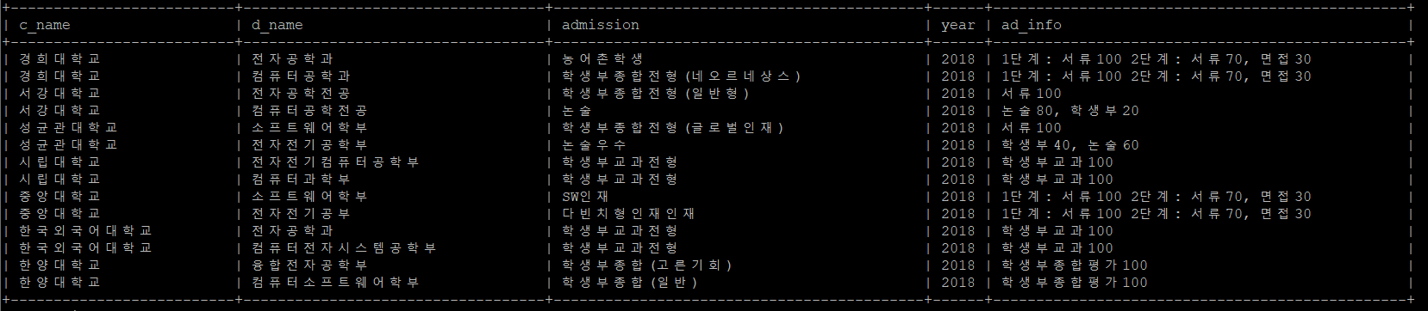
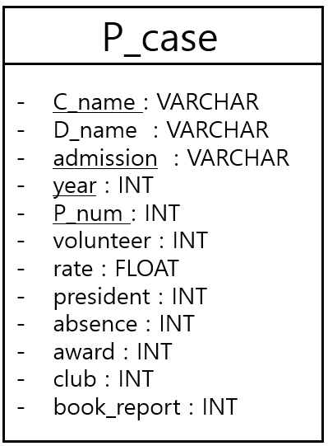
2. Development Progress
Algorithm
Result set
Bring!

Slide 26

2. Development Progress
Algorithm
1111’s Diagnosis Result
A universe B major C type => You lack Service time 60 , President 2
D universe E major F type => You lack President 1, Club activities 15
G universe H major I type => You lack Service time 30, Awards 10
Z universe K major L type => You lack Club activities 10, President 3
.
.
.

Slide 27
3. Schedule check
27

Slide 28
3. Schedule check
Whole schedule
 | 2 | 3 | 4 | 5 | 6 | 7 | 8 | 9 | 10 | 11 | 12 | 13 | 14 | 15
Proposal |  |  |  |  |  | M I D D E M O | M I D T E R M |  |  |  |  |  |  | F I N A L D E M O
Project research
Django and DB study & UI design
ERD design & Web server implementation
Database design & Algorithm design
Web function implementation
Data collecting
Data Normalization & Data adding
Fix bug & Final check
6

Slide 29
3. Schedule check
YangTaeSeong – Database design and Algorithm design
 |  | 2 | 3 | 4 | 5 | 6 | 7 | 8 | 9 | 10 | 11 | 12 | 13 | 14 | 15
Yang Tae Seong | Proposal |  |  |  |  |  | M I D D E M O | M I D T E RM |  |  |  |  |  |  | F I N A L D E M O
 | Project research
 | Database study
 | ERD design
 | Database design
 | Algorithm design
 | Data collecting
 | Data adding
 | Fix bug & Final check
7
Notes:
양태성학우 알고리즘 디자인, 데이터 컬렉팅, 데이터 추가를 진행

Slide 30
3. Schedule check
YoonJongYeop – Web design & Web function and Server implementation
 |  | 2 | 3 | 4 | 5 | 6 | 7 | 8 | 9 | 10 | 11 | 12 | 13 | 14 | 15
Yoon Jong Yeop | Proposal |  |  |  |  |  | M I D D E M O | M I D T E R M |  |  |  |  |  |  | F I N A L D E M O
 | Project research
 | Django study & UI design
 | Web server implementation
 | Web function implementation (Sign-up & Log-in)
 | Web function implementation (Search)
 | Data collecting
 | Web function implementation (other menu)
 | Fix web function bug & Trimming UI
8
Notes:
저는 Web function 기능과과 데이터 컬렉팅을 했고

Slide 31
3. Schedule check
KimByungGook – Database design, Data normalization
 |  | 2 | 3 | 4 | 5 | 6 | 7 | 8 | 9 | 10 | 11 | 12 | 13 | 14 | 15
Kim Byung Gook | Proposal |  |  |  |  |  | M I D D E M O | M I D T E R M |  |  |  |  |  |  | F I N A L D E M O
 | Project research
 | Django study & UI design
 | ERD design
 | Database design
 | Linkage between Django and Database
 | Data collecting
 | Data Normalization & Data adding
 | Fix bug & Final check
9

Slide 32
Q&A
☺
29

